Slide 1


CHỦ ĐỀ : ĐẠI DƯƠNG MÊNH MÔNG
Bài 2: NHỮNG CON VẬT DƯỚI
ĐẠI DƯƠNG ( tiết 1)

Slide 2



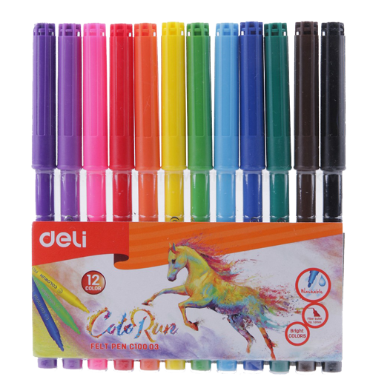
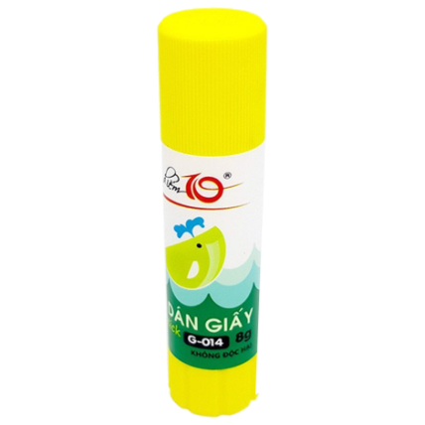
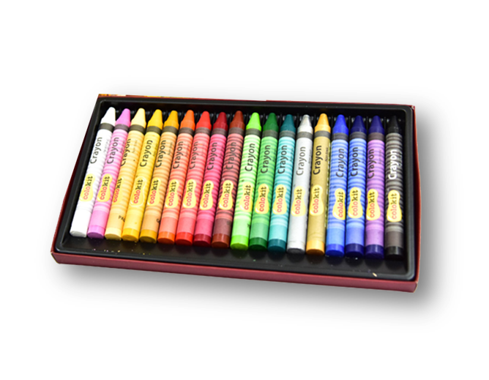

Chuẩn bị đồ dùng học tập

Slide 3

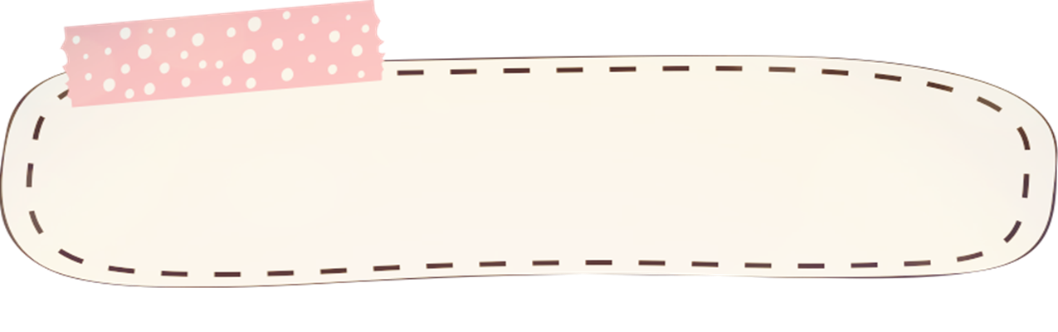
KHỞI ĐỘNG
Chơi trò chơi :
Giúp mình về nhà

Slide 4

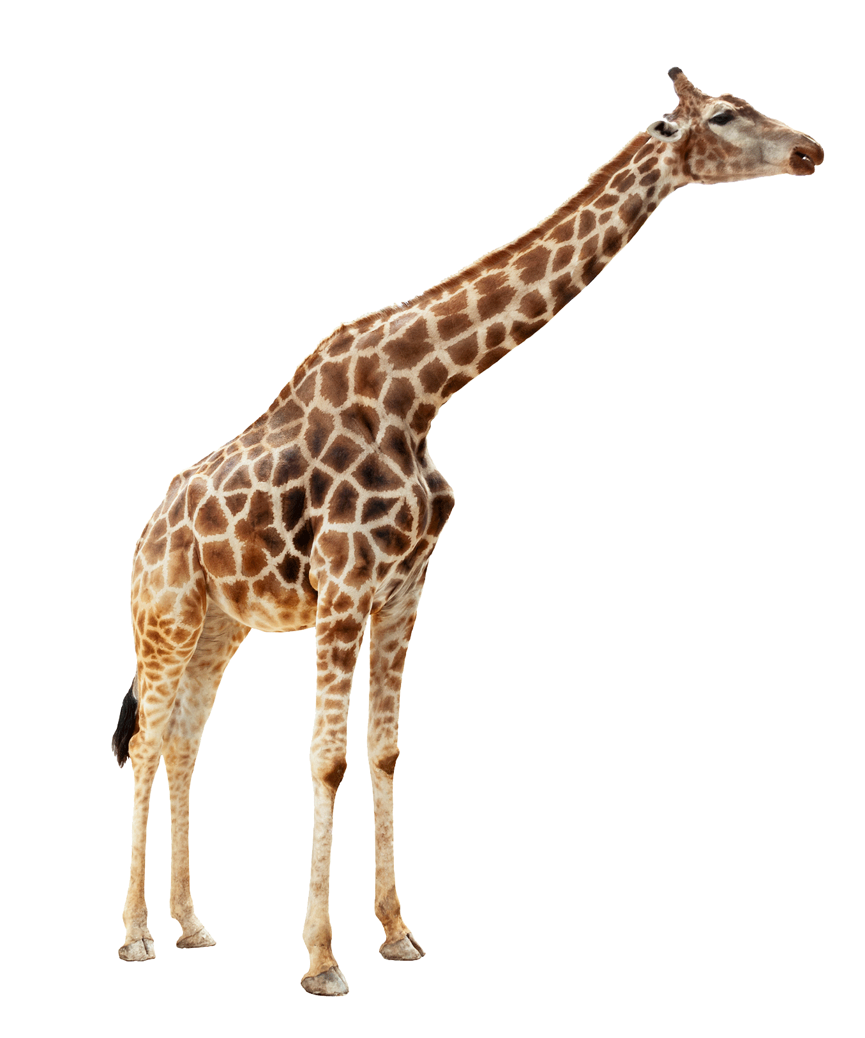
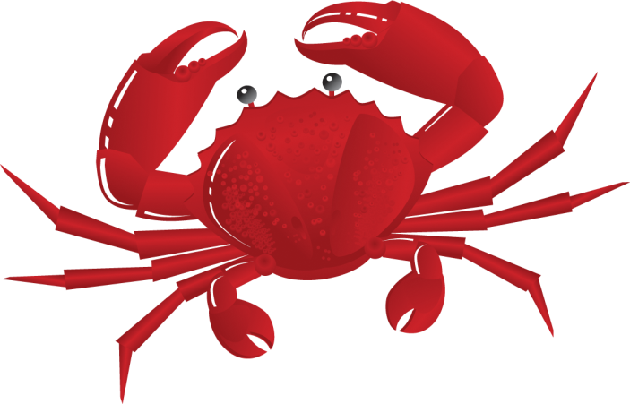
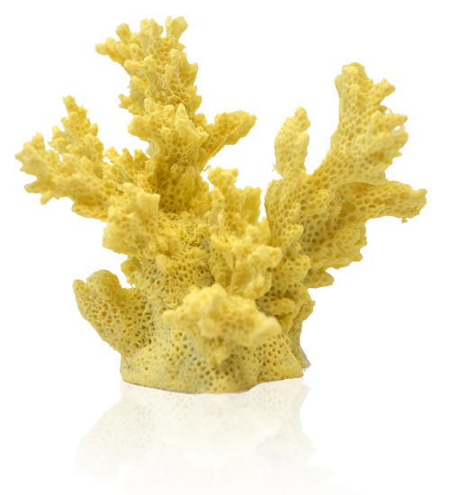
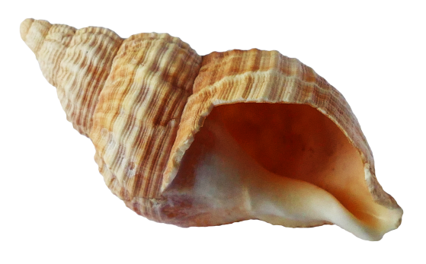
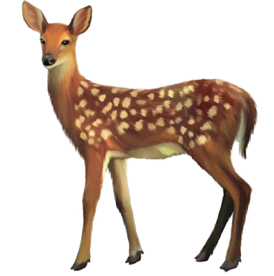
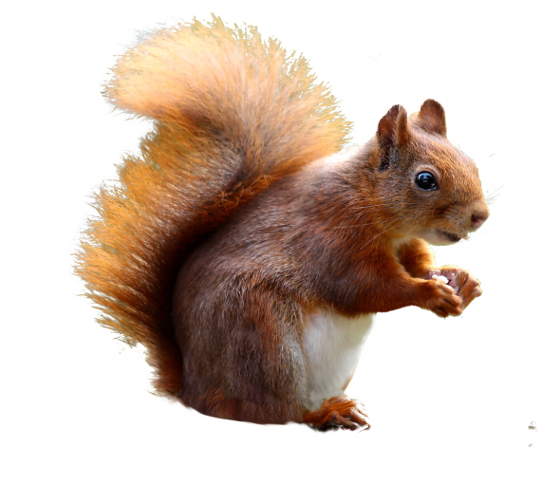

Giúp tôi xuống biển

Slide 5

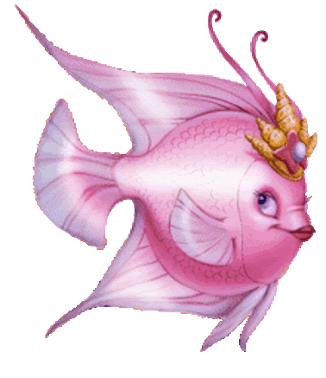


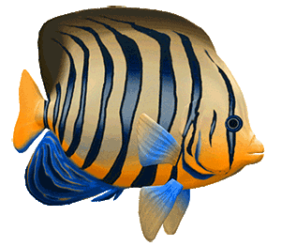
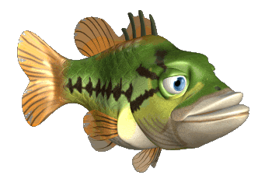
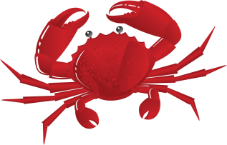
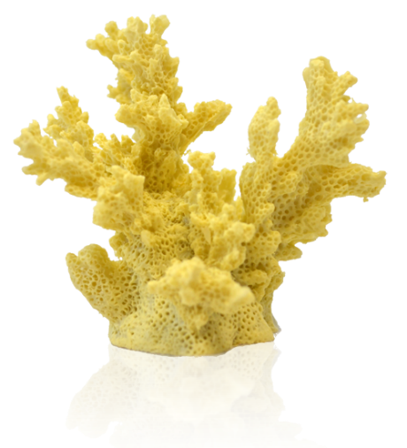
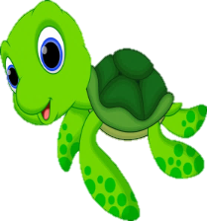
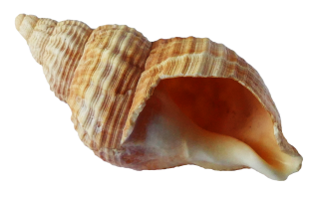
Cảm ơn các bạn học sinh rất nhiều

Slide 6


Hoạt động 1 :
Quan sát, thảo luận

Slide 7
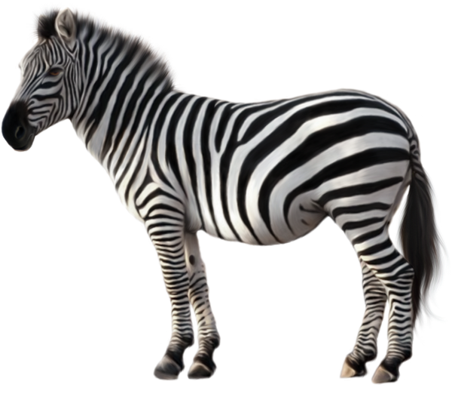
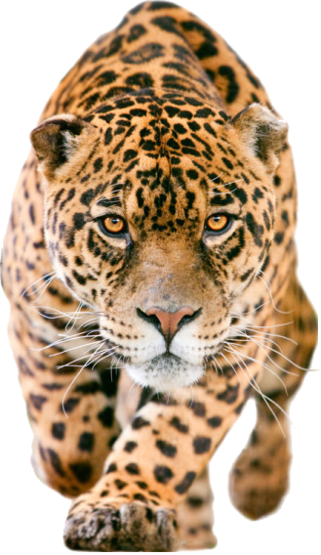
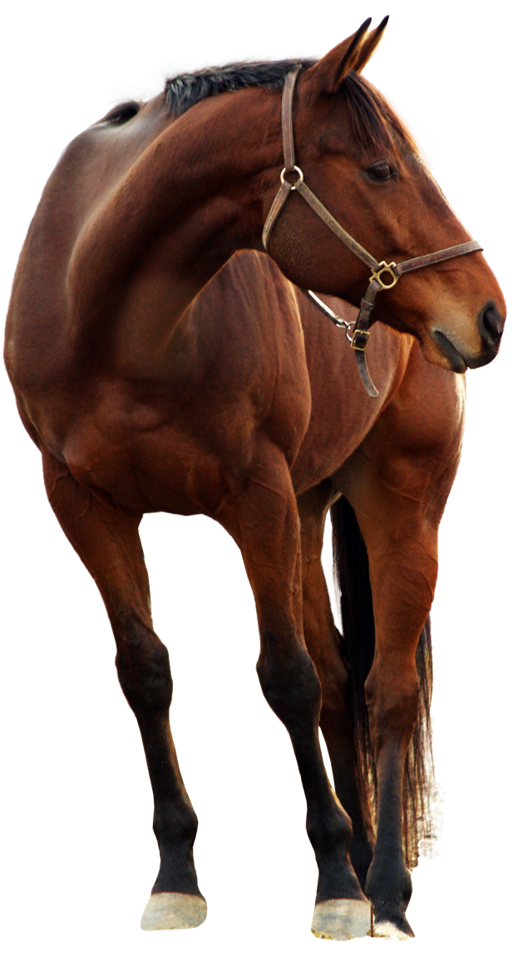
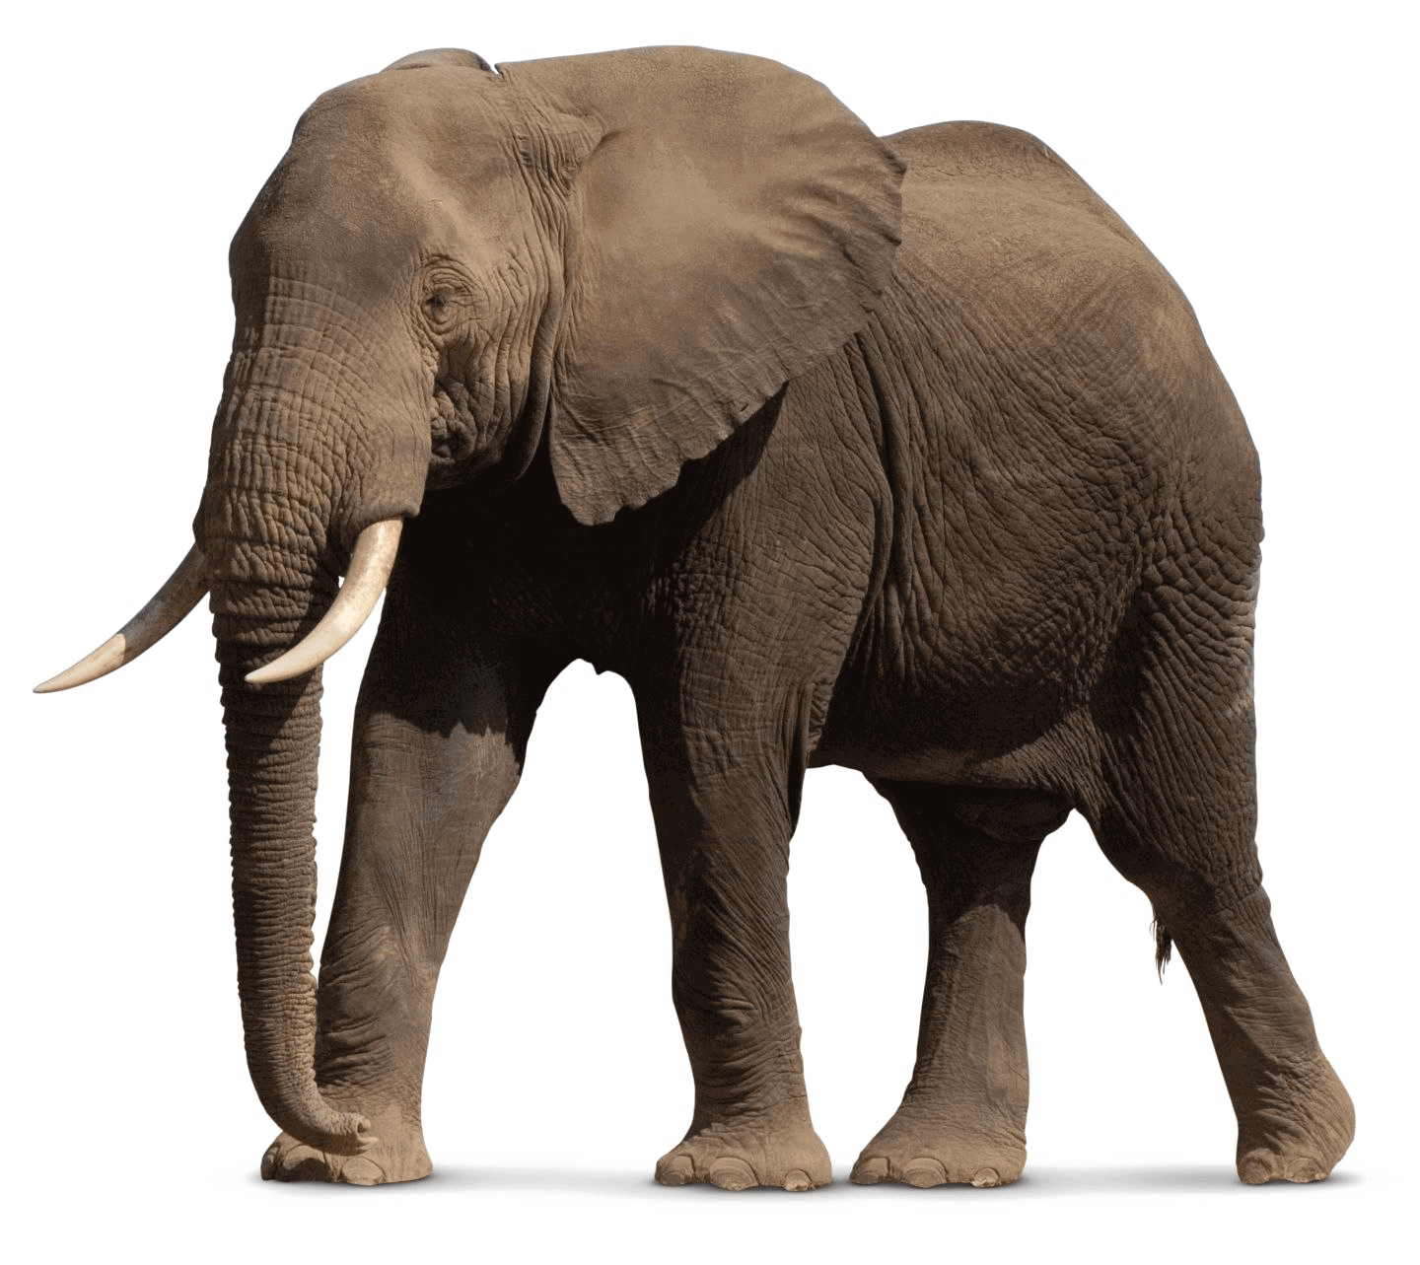
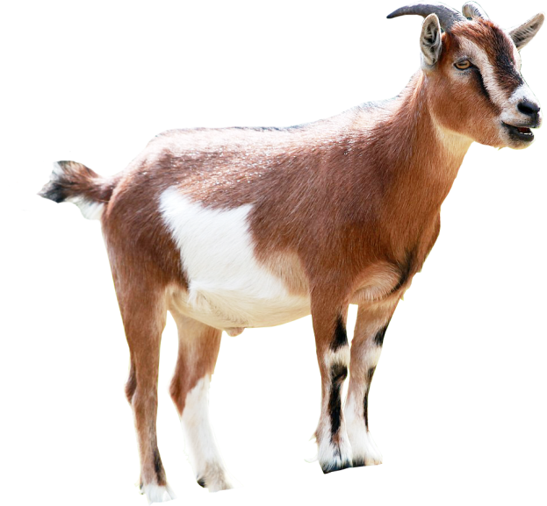

Slide 8

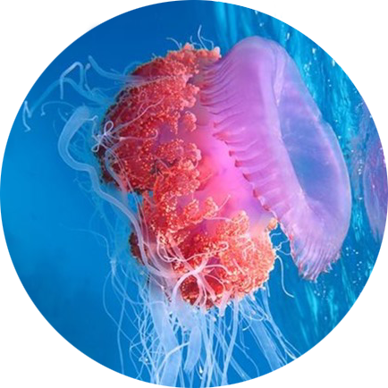
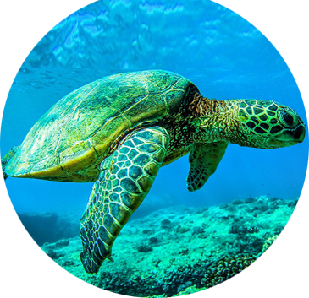

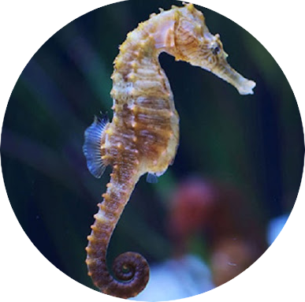
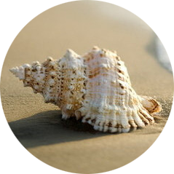
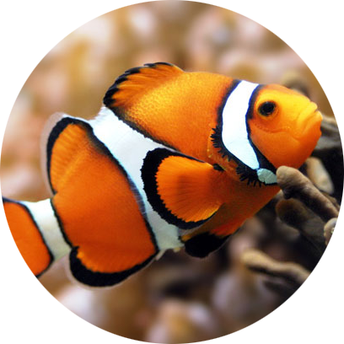
( nhận biết vẻ đẹp của các con vật dưới đại dương )
6
1
2
5
3
4

Slide 9
Hoạt động 2 :
Kiến tạo kiến thức
kĩ năng

Slide 10

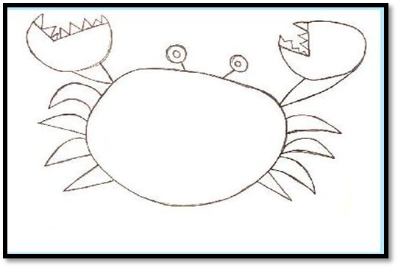
Cách vẽ con vật dưới đại dương
Bước 1 : Vẽ vẽ hình con vật bằng nét

Slide 11
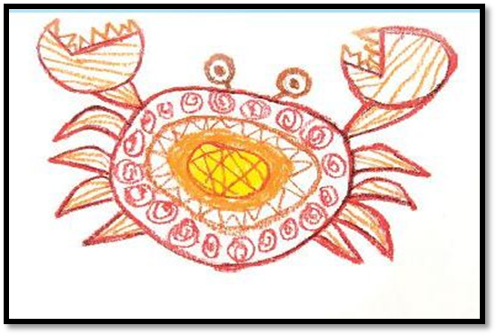
Bước 2 : Trang trí bằng các chấm , nét , màu

Slide 12
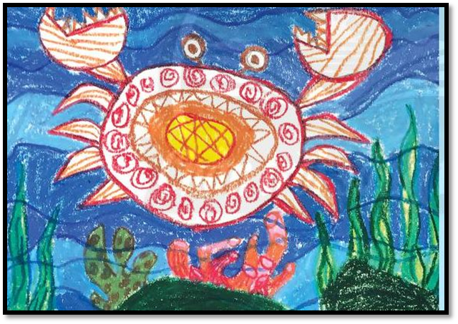
Bước 3 : Vẽ nền để hình con vật thêm sinh động

Slide 13
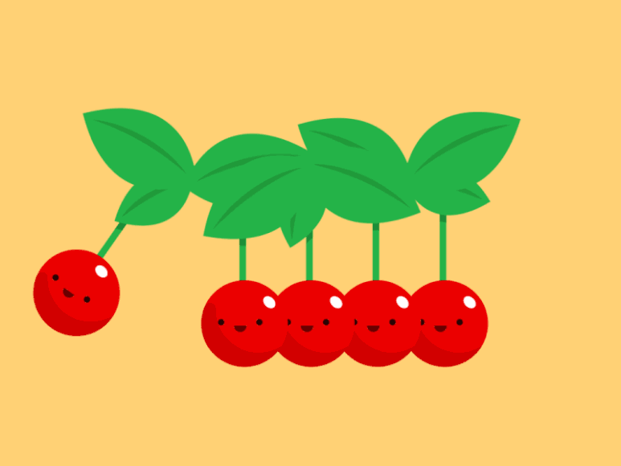
Các bài vẽ tham khảo

Slide 14


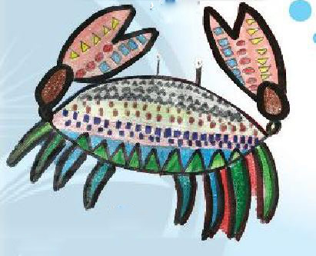
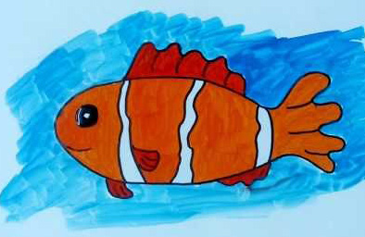
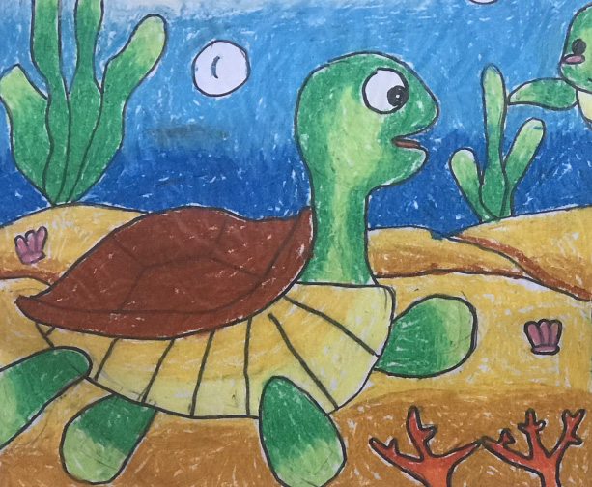

Slide 15
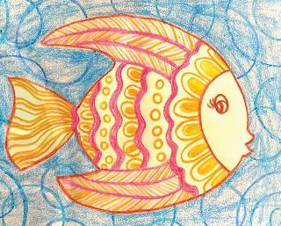
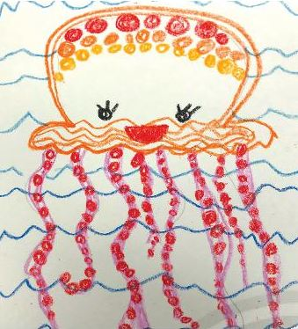
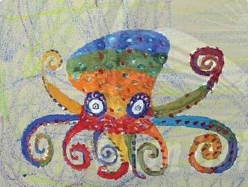
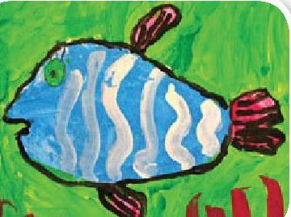

Slide 16
Hoạt động 3 :
Luyện tập – sáng tạo

Slide 17

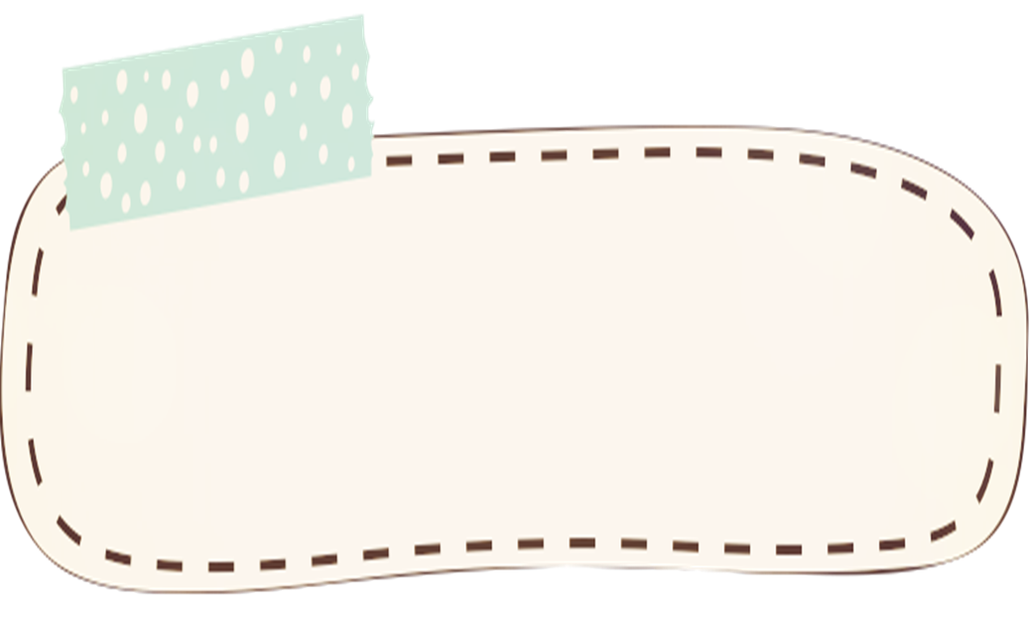
Kết hợp với hình, chấm, nét,
màu có thể diễn tả được đặc
điểm và hình dáng của một
số con vật dưới nước

Slide 18

Yêu cầu học sinh thực hành cá nhân.
Vẽ một con vật dưới đại dương mà em yêu thích

Slide 19
Hoạt động 4 :
Phân tích – đánh giá

Slide 20
Trưng bài sản phẩm và chia sẻ sản phẩm
của mình / bạn

Slide 21
Hoạt động 5 :
Vận dụng - Phát triển

Slide 22
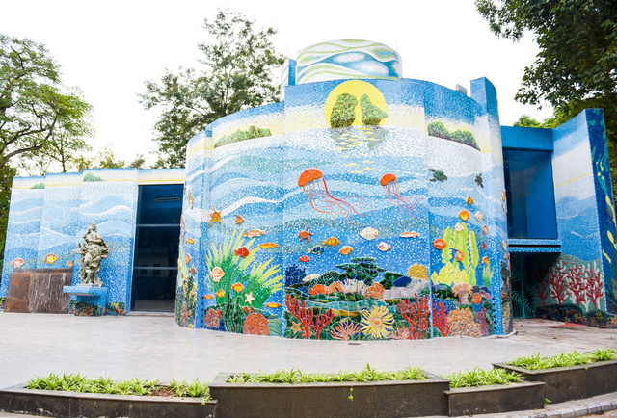
Xem tranh của họa sĩ

Slide 23
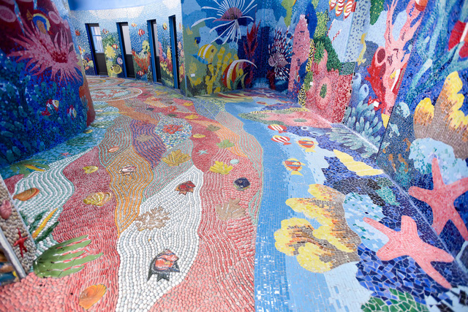
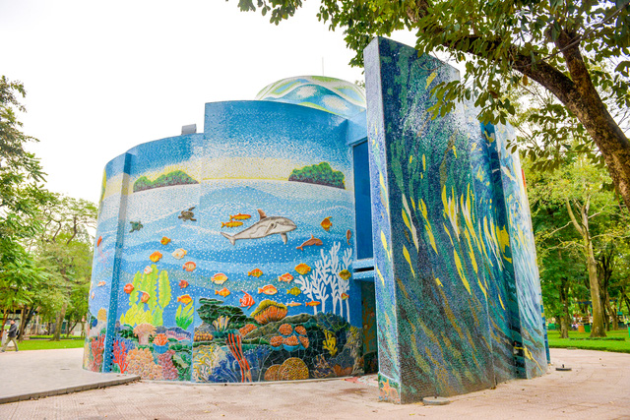

Slide 24

Hãy yêu thiên nhiên và có ý thức giữ gìn , bảo vệ môi trường biển

Slide 25

Tổng
kết
Tiết
học

Slide 26

Chúc quý thầy cô và gia đình
luôn mạnh khỏe gia đình hạnh phúc
chúc các bạn HS chăm ngoan học giỏi

